Slide 1
Ataques Man-In-The-Middle
Jesús Miguel Jaldo Ruiz

Slide 2
Indice
¿Que son?
¿Como evitarlos?
Casos actuales
Demostración, robo de contraseñas y redirección a otra página

Slide 3
¿Que son?
Son ataques con la finalidad de controlar una conversación entre dos victimas sin que estas se den cuenta.
El atacante debe poder interceptar los mensajes de las victimas e inyectar nuevos.
Para no ser descubierto por las victimas, haciendo pasar por ellas.

Slide 4
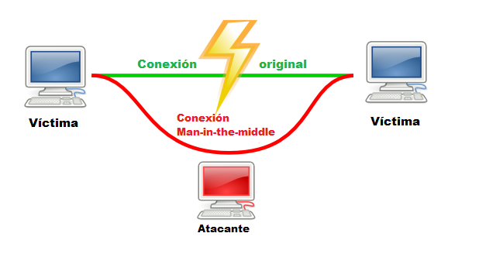
¿Que son?

Slide 5
¿Como evitarlos?
Usar claves publicas (no muy recomendable)
Usar claves secretas
Usar contraseñas
Realizar exámenes de latencia
Usar otro canal verificado
Etc

Slide 6
Casos actuales
Detenida en Pamplona una joven de 19 años por estafar 6.500 euros a una empresa
Una vulnerabilidad en las principales aplicaciones bancarias permite realizar ataques Man-In-The-Middle
Descubren que se pueden realizar ataques Man-In-The-Middle contra carteras LEDGER

Slide 7
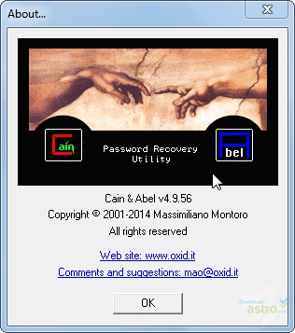
Demostración
Uso de la herramienta Cain&Abel

